Slide 1

Introdução à Ciência da Melhoria
Centro Colaborador para a Qualidade do Cuidado e a Segurança do Paciente

Slide 2
Ciência da Melhoria
Ciência (do latim scientia, significando conhecimento) é definida pelo Webster’s New Collegiate Dictionary como “conhecimento adquirido através de estudo ou prática”
Ciência refere-se a um sistema de aquisição de conhecimento do mundo físico. Este sistema deve basear-se em fenômenos observáveis e ser passível de ter sua validade testada através do método científico
Adquirir conhecimento é essencial para as atividades de melhoria, não importando se é um problema simples de resolver, um processo de trabalho para melhorar, um desenho ou redesenho de um produto ou serviço, ou a melhoria de um sistema complexo

Slide 3
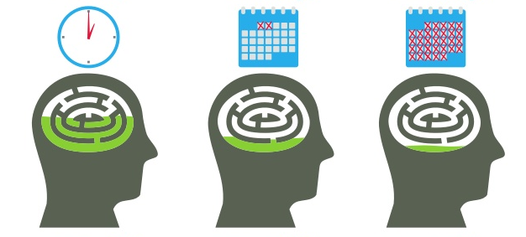
O que acontece quando aprendemos alguma coisa sem reforço adicional
Depois de 1 hora
Depois de 2 dias
Depois de 30 dias
Esquecemos 50%
Esquecemos 80%
Esquecemos 90%

Slide 4
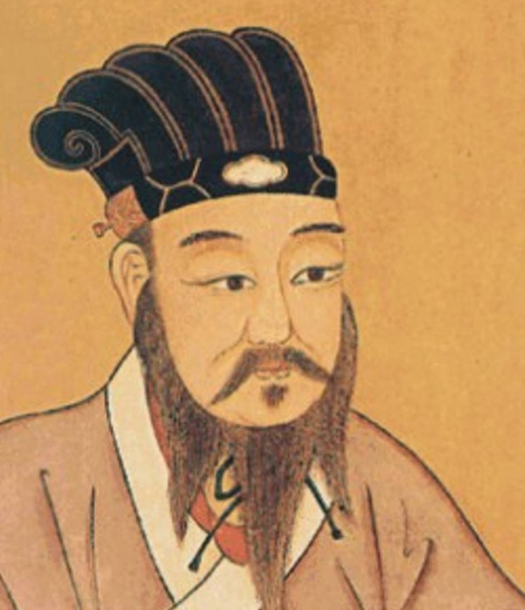
Eu ouço, eu esqueço
Eu vejo (leio), eu lembro
Eu faço, eu aprendo
Confúcio

Slide 5
Contribuições Fundamentais para Ciência da Melhoria
(Primeira metade do Século XX)

Slide 6
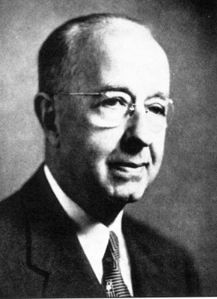
Ciclo de Shewhart
Especificação
Produção
Inspeção
Walter A. Shewhart
"Pode ser útil pensar nas três etapas no processo de produção em massa como etapas do método científico. Neste sentido, especificação, produção e inspeção correspondem respectivamente a formular hipóteses, realizar um experimento e testar a hipótese. As três etapas constituem um processo científico dinâmico de aquisição de conhecimento. "

Slide 7
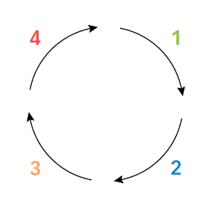
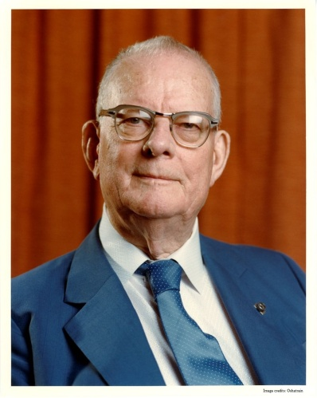
Versão modificada do ciclo de Shewhart (Deming-1950)
Projete o produto (com testes apropriados).
Faça o produto e teste-o na linha de produção e no laboratório.
Venda o produto.
Teste o produto em serviço e por meio de pesquisa de mercado. Descubra o que os usuários pensam sobre o produto e por quê ‘não compradores’ decidiram não adquiri-lo.
William E. Deming

Slide 8
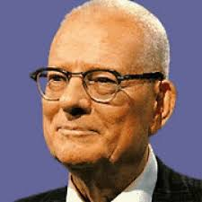
O ciclo de Shewhart/Deming (1985)
Aja: abandone a mudança; teste novamente com alterações; abandone
Planeje um teste de uma mudança para verificar se é uma melhoria
A
P
D
S
Estude os resultados. O que você aprendeu?
Realize o teste (na menor escala possível)
Na década de 80 Deming apresenta a versão do Ciclo PDSA com foco em testar mudanças em pequena escala

Slide 9
Entendimento de variação
Um conceito fundamental para o estudo e melhoria dos processos, de acordo com Walter Shewhart (1931), é o de que a variação numa medida é provocada por tipos de causas, que podem estar ambas presentes
Causas Comuns
Causas Especiais
(Walter A. Shewhart)

Slide 10
Causas de Variação
As estratégias para gerenciar uma organização ou para melhorar processos dependem do tipo de variação presente (causas comuns ou especiais)
Reagir a causas comuns como se fossem especiais ou a causas especiais como se fossem comuns causam impacto negativo na organização ($, qualidade dos resultados, estresse nos colaboradores)

Slide 11
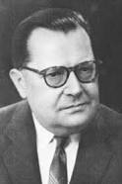
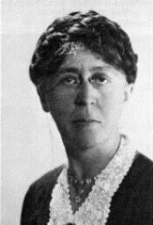
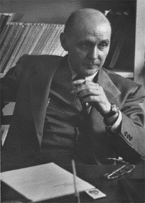

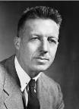
Outras influências importantes
Teoria de Sistemas
Psicologia
Mary P. Follett
Elton Mayo
Ludwig von Bertalanffy
Abraham Maslow
Douglas McGregor
Notes:
Bertalanfly: founder and one of the principal authors of the interdisciplinary school of thought known as general systems theory.
Mary Parker Followet: Follett is known to be "Mother of Modern Management“
C. I. Lewis: group of philosophers known to belog to the school of pragmatism

Slide 12

Sistema de Conhecimento Profundo (SCP)
Visão Sistêmica
Teoria do Conhecimento
Psicologia
Entendimento de Variação
Deming consolidou as quatro contribuições no Sistema de Conhecimento Profundo

Slide 13
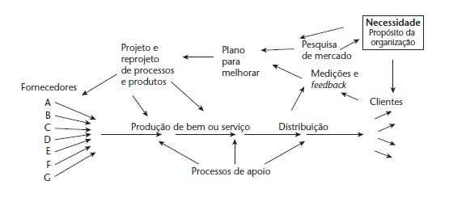
Organização como um Sistema
Um sistema é um grupo interdependente de itens, pessoas ou processos trabalhando em direção a um propósito comum
A PRODUÇÃO VISTA COMO UM SISTEMA NA VISÃO DE DEMING: Langley, G. J., Moen,R. D., Nolan, K. M.,Nolan,T. W., Norman, C. L., Provost, L. P. Modelo de Melhoria . Mercado de Letras Edições e Livraria Ltda , Campinas, S.P, 2011

Slide 14

Visão sistêmica
Um sistema é um grupo interdependentes de itens, pessoas e processos com um propósito comum
O propósito comum alinha as partes do sistema, ao passo que a interdependência considera as relações e as interações entre elas
Cada parte do sistema, considerada separadamente, operando tão eficientemente quanto possível não garante que o sistema como um todo irá operar tão eficientemente quanto possível
A performance de uma organização depende mais de como as partes interagem do que de suas performances individuais

Slide 15
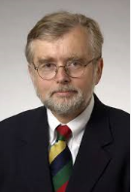
‘Todo sistema é perfeitamente desenhado para obter os resultados que obtém’
Paul Batalden

Slide 16
Como aprendemos com os eventos?
Observações
Teorias
Predições
Testes da teoria
Comparação entre Predição e Resultado dos testes
Reforço ou alteração da Teoria .

Slide 17
Como aprendemos com os eventos?
Método Científico
Observações
Teorias
Predições
Testes da teoria
Comparação entre Predição e Resultado dos testes
Reforço ou alteração da Teoria .

Slide 18
Método Científico
Rotina de coordenação intencional entre
O que você acha que vai acontecer (teoria)
O que realmente acontece (evidência)
produzindo aprendizado com base na diferença observada.
O que realmente aconteceu
O que esperamos que aconteça
Aprendizado

Slide 19
Método Científico
Adquirir conhecimento é essencial para as atividades de melhoria, não importando se é um problema simples de resolver, um processo de trabalho para melhorar, um desenho ou redesenho de um produto ou serviço, ou a melhoria de um sistema complexo

Slide 20
Teoria do conhecimento
No contexto da melhoria, uma mudança é uma predição: se a mudança for feita, o resultado será uma melhoria.
Quanto mais conhecimento uma pessoa tem sobre a maneira como o sistema em análise funciona ou poderia funcionar, melhor a predição e maior a probabilidade de que a mudança venha a resultar em melhoria.
Melhoria resulta de aprendizado, o qual é acelerado pelo uso do Método Científico

Slide 21
Como descrever a variação (VOP)?
Mês | Resíduo infectante por dia (kg)
mai/08 | 7.19
jun/08 | 7.58
jul/08 | 7.48
ago/08 | 6.60
set/08 | 6.97
out/08 | 6.00
nov/08 | 5.60
dez/08 | 5.10
jan/09 | 4.70
fev/09 | 4.30
Mês | Resíduo infectante por dia (kg)
mar/09 | 4.00
abr/09 | 4.60
mai/09 | 4.35
jun/09 | 4.25
jul/09 | 4.25
ago/09 | 4.75
set/09 | 4.60
out/09 | 4.40
nov/09 | 3.95
dez/09 | 4.10

Slide 22
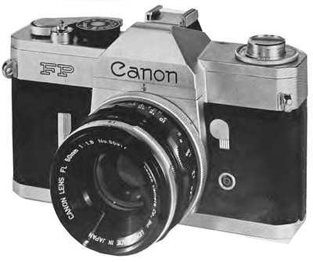
Como descrever a variação ?
Visão Estática
Estatísticas Descritivas
Média, Mediana,
Quartis, Mínimo, Máximo
Amplitude, Desvio Padrão
Histograma
Estatísticas Descritivas: Resíduo infectante por dia (Kg)
Variável Média D.P. Mínimo Q1 Mediana Q3 Máximo
Res infec (Kg) 5.239 1.258 3.950 4.263 4.650 6.450 7.580

Slide 23
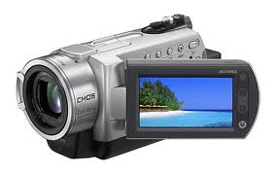
Como descrever a variação ?
Visão Dinâmica
Gráfico dos dados ao longo
do tempo

Slide 24
Entendimento de variação
  Tudo o que observamos ou medimos apresenta variação
  Variação pode ser devido a causas comuns ou a causas especiais
  Diferentes estratégias de melhoria são requeridas para melhorar processos estáveis e processos instáveis
  Melhoria baseada em redução de variação quase sempre resulta em custos menores

Slide 25
Psicologia
O conhecimento sobre o lado humano da mudança nos ajuda a compreender de que modo as pessoas, como indivíduos, interagem uns com os outros e com um sistema.
Ele nos ajuda a prever como as pessoas vão reagir a uma mudança específica e como conseguir que se comprometam com ela.
Ele nos ajuda a compreender as motivações das pessoas e seus comportamentos.

Slide 26
O Movimento da Qualidade

Slide 27
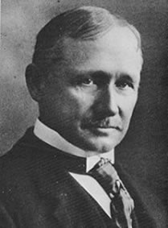
Origens
Administração Científica
Organização e divisão de tarefas dentro de uma empresa com o objetivo de obter o máximo de rendimento e eficiência com o mínimo de tempo e atividade.
Frederick Winslow Taylor

Slide 28
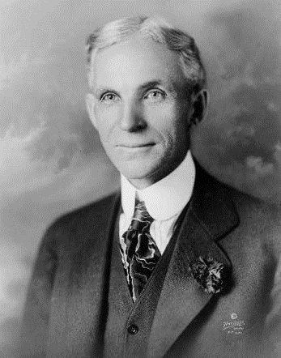
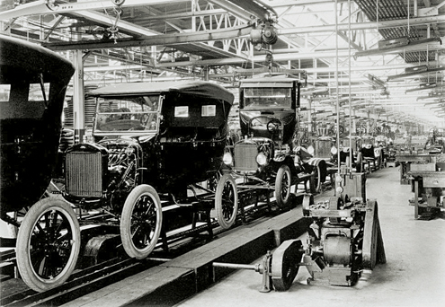
Origens
Linha de Produção
Sistema de gestão e de produção em massa idealizado no início do Sec. XX pelo empresário americano Henry Ford - Ápice da segunda revolução industrial
Henry Ford
Ganhos expressivos em produtividade e redução de custos. Os custos da não qualidade ficaram submersos.
Fase 1 da qualidade: produzir e inspecionar

Slide 29

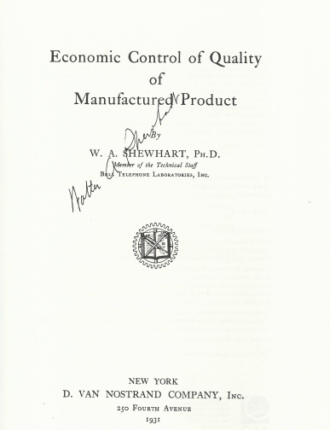
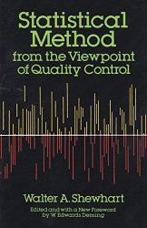
Origens
Livro Clássico de W. A. Shewhart (1931)
W. A. Shewhart publica dois livros fundamentais introduzindo o conceitos e técnicas de Controle da Qualidade utilizando métodos estatísticos

Slide 30
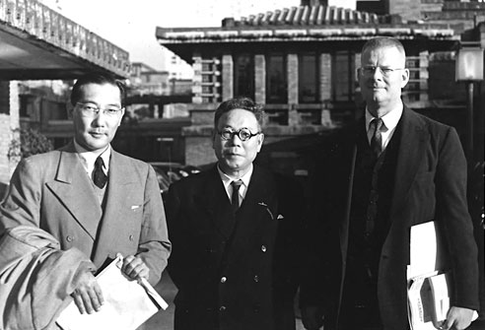
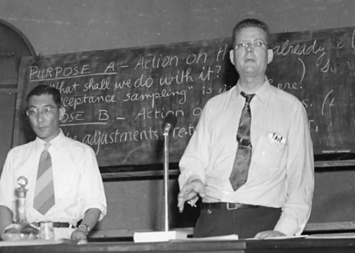
Origens
Deming no Japão
Deming é enviado ao Japão no fina da Segunda Guerra no esforço de reconstrução do Japão
Dr. Eizaburo Nishibori da JUSE e Professor Sigeiti Moriguti da Universidade de Tóquio convidam Deming para proferir palestras sobre métodos estatísticos em uma sessão patrocinada pelo Keidanren, a sociedade mais prestigiada de executivos japoneses, sob a liderança de seu presidente, Ichiro Ishikawa (também presidente da JUSE) com foco na aplicação e resolução de problemas em contextos do mundo real.

Slide 31
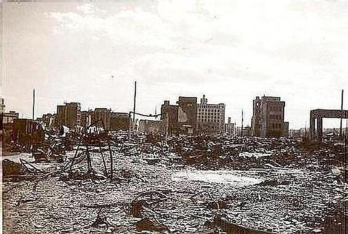
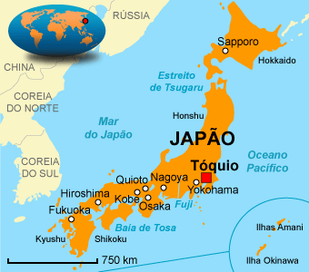
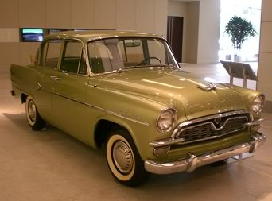

Japão Pós Guerra
Deming
Juran
Final da Segunda Guerra Mundial
Décadas de 50 e 60
Décadas de 60 e 70

Slide 32
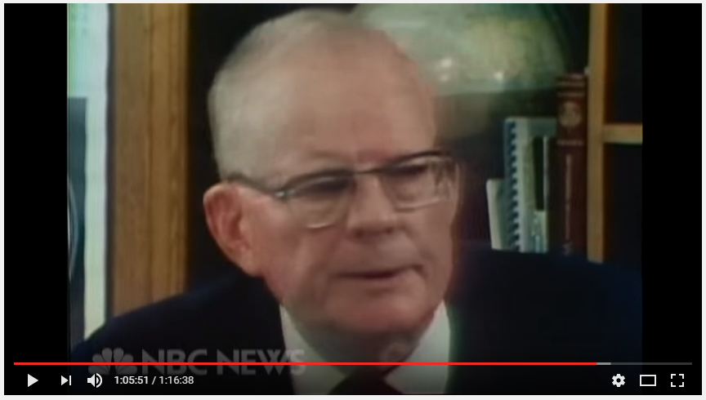
Movimentos da Qualidade
O Ocidente “descobre” Deming
"If Japan Can, Why Cant We?” – 24/6/1980

Slide 33
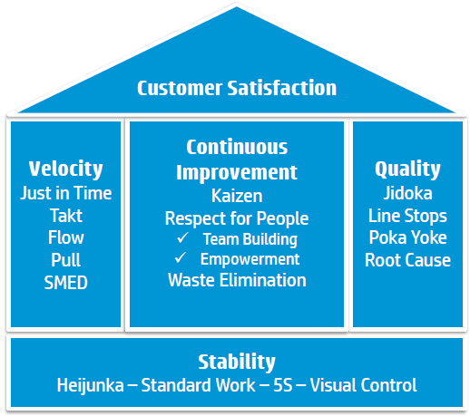
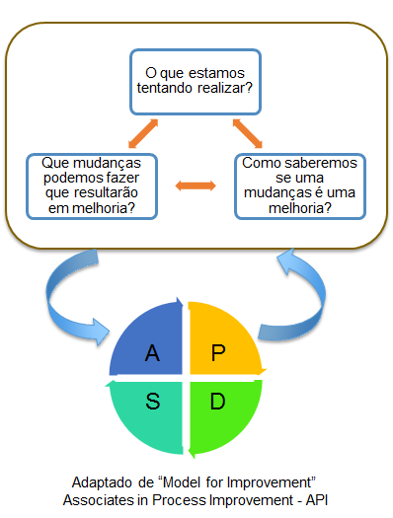
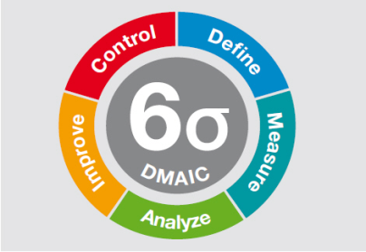
Movimentos da Qualidade
Six Sigma
Lean Manufacturing (TPS)
Modelo de Melhoria
(API)
Década de 80
Décadas de 80/90
Décadas de 80/90
Lean Six Sigma
Século XXI
Outros movimentos ocorreram entre 1970 e 1990 porém não permaneceram

Slide 34
Dois Tipos de Conhecimento Necessários para Melhoria
Conhecimento Específico do Assunto:
Conhecimento básico das coisas que fazemos na vida. Conhecimento Professional.
Conhecimento Específico do Assunto
Ciência da Melhoria:
A interação das teorias de sistemas, variação, conhecimento e psicologia.
Conhecimento da Ciência da Melhoria

Slide 35
Conhecimento para Melhoria
Melhoria ocorre quando aprendemos como combinar de forma criativa o conhecimento específico e a ciência da melhoria para desenvolver ideais efetivas de mudança.
Conhecimento Específico
Melhoria
Conhecimento da Ciência da Melhoria

Slide 36
Elaboração
Ademir Petenate, EDTI
Colaboração: Camila Lajolo, Proqualis

Slide 37


